Slide 1
مدارهای الکتریکی و الکترونیکی فصل هفتم: مدارهای RLC استاد درس: محمود ممتازپور ceit.aut.ac.ir/~momtazpour
دانشگاه صنعتی امیرکبیر

Slide 2
فهرست مطالب
کاربرد مدارهای RL و RC
مدارهای مرتبه دوم: RLC
مدار RLC موازی بدون منبع
مدار RLC سری بدون منبع
پاسخ کامل در حضور منبع و شرایط اولیه
نحوه محاسبه شرایط اولیه

Slide 3
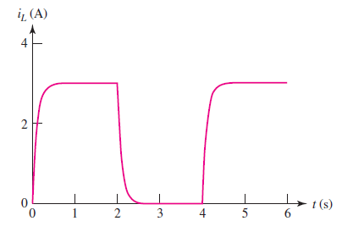
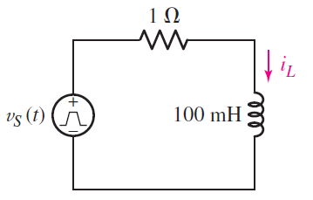
مدارهای RL و RC

Slide 4
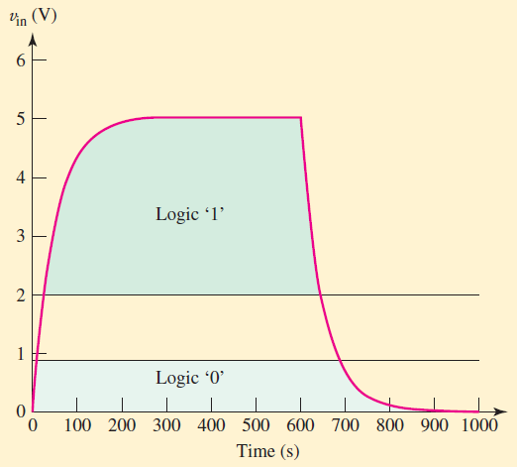
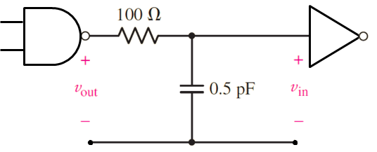
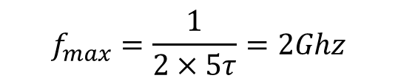
کاربرد در تحلیل تأخیر مدارهای مجتمع
مقاومت و خازن پارازیتی سیم متصل کننده دو گیت منطقی باعث افزایش تأخیر می‌شود.
بیشینه فرکانس مجاز:
$$f_{max}=\frac{1}{2×5τ}=2Ghz$$

Slide 5
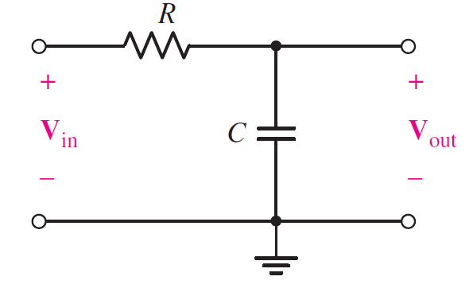
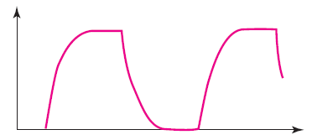
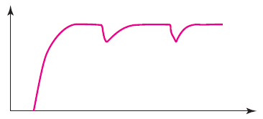
کاربرد به عنوان یک فیلتر فرکانس
A low-pass filter
V_{in}
فرکانس پایین
فرکانس بالا
V_{out}
V_{out}

Slide 6
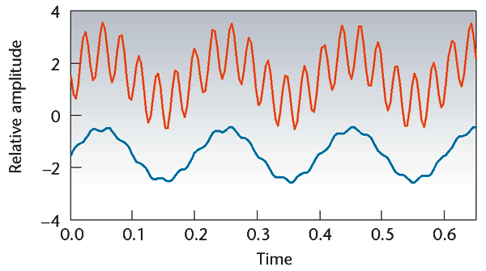
کاربرد به عنوان یک فیلتر فرکانس: حذف نویز
A low-pass filter
V_{in}
V_{out}
Notes:
Other applications of Inductors: Relays, Oscillators, Inductive motors, Frequency filters (radio and television to select or filter a frequency), Transformers, Inductive sensors (for traffic detection), etc.
Other applications of Capacitors: Filters, Oscillators, Energy storage, Motor starters, Transistors! etc.

Slide 7
مدار RLC
یک مدار RLC هم دارای سلف است و هم دارای خازن. در صورتی‌که فقط یک سلف و یک خازن داشته باشد، مدار مرتبه دوم خواهد بود.
البته با دو خازن و یا دو سلف نیز می‌توان مدار مرتبه دوم ساخت.
مدارهای RLC کاربردهای بسیار متنوعی دارند:
نوسان‌ساز: مداری که یک پالس متناوب تولید می‌کند (برای ساخت کلاک)
فیلتر فرکانس: مثلاً برای حذف نویز
گیرنده رادیوی آنالوگ و ...
همچنین مدل‌سازی رفتار سیستم تعلیق خودرو، آسانسور، هواپیما، کنترلر دما و ... با استفاده از یک مدار RLC امکان‌پذیر است.
Notes:
پاسخ هواپیما به تغییر بالکهای کوچک روی بال، پاسخ آسانسور به فرمان ایست در یک طبقه، رفتار سیستم تعلیق ماشین (شامل فنر و کمک فنر) در هنگام دست انداز، پاسخ یک سیستم کنترل دما در هنگام افزایش یا کاهش دما، همه اینها را می توان به صورت یک مدار RLC مدل کرد.

Slide 8
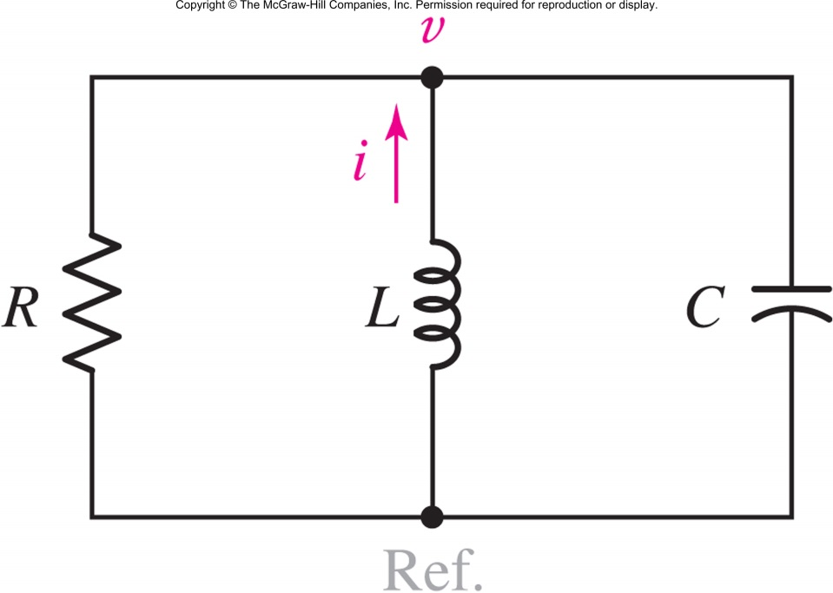
مدار RLC موازی بدون منبع
با اعمال KCL و مشتق‌گیری
از آن داریم:

Slide 9

حل معادله دیفرانسیل مرتبه دوم
از طریق یافتن ریشه‌های معادله مشخصه:
اگر $s_{1}$ و $s_{2}$ ریشه‌های معادله مشخصه باشند، پاسخ طبیعی برابر است با:

Slide 10

تحلیل پاسخ طبیعی
ریشه‌های معادله مشخصه برابرند با:
تعریف 1: فرکانس تشدید $ω_{0}$
تعریف 2: ضریب میرایی $α$
Notes:
W0 فرکانس تشدید و آلفا، ضریب میرایی نام دارد.

Slide 11

تحلیل پاسخ طبیعی
با تعاریف صفحه قبل، ریشه‌های معادله مشخصه برابرند با:
برای یافتن ضرایب $A_{1}$ و $A_{2}$ نیاز به دو شرط اولیه داریم.

Slide 12
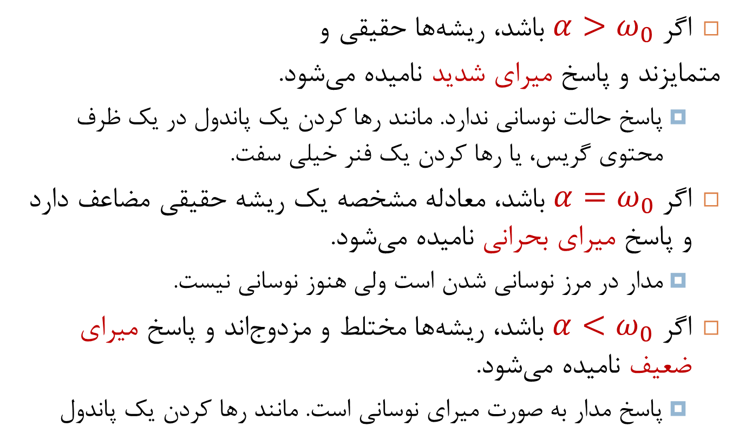
سه حالت ممکن برای پاسخ طبیعی
اگر$α>ω_{0}$ باشد، ریشه‌ها حقیقی و
متمایزند و پاسخ میرای شدید نامیده می‌شود.
پاسخ حالت نوسانی ندارد. مانند رها کردن یک پاندول در یک ظرف محتوی گریس، یا رها کردن یک فنر خیلی سفت.
اگر$α=ω_{0}$ باشد، معادله مشخصه یک ریشه حقیقی مضاعف دارد و پاسخ میرای بحرانی نامیده می‌شود.
مدار در مرز نوسانی شدن است ولی هنوز نوسانی نیست.
اگر $α<ω_{0}$ باشد، ریشه‌ها مختلط و مزدوج‌اند و پاسخ میرای ضعیف نامیده می‌شود.
پاسخ مدار به صورت میرای نوسانی است. مانند رها کردن یک پاندول
Notes:
فوق میرا یا میرای شدید (پاسخها حقیقی و نابرابر)
میرای بحرانی (پاسخها حقیقی و برابر)
زیرمیرا یا میرای ضعیف (پاسخها مختلط مزدوج)

Slide 13
پاسخ میرای شدید (α>ω₀)
هر دو ریشه حقیقی و متمایزند.
فرم پاسخ طبیعی به صورت زیر است.

Slide 14
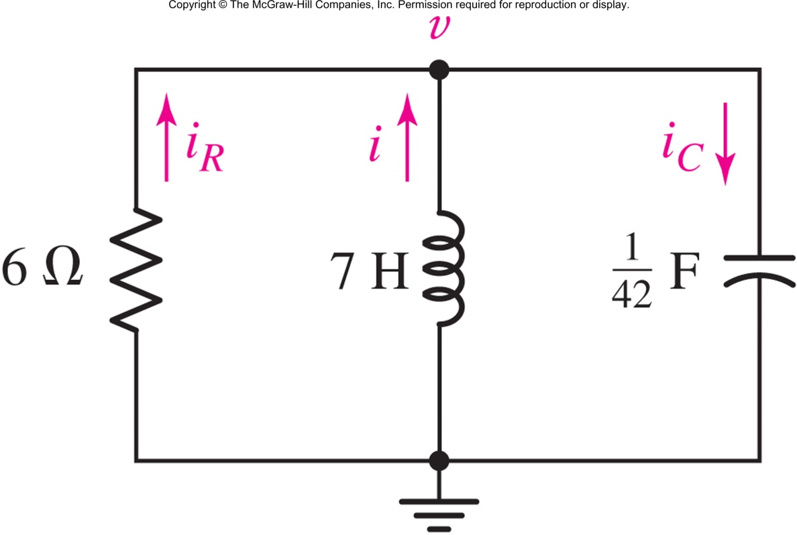

مدار RLC میرای شدید: مثال 1
اگر $i\left(0^{+}\right)=10A$ و $v\left(0^{+}\right)=0V$ باشد، نشان دهید
$$v\left(t\right)=84(e^{−t}−e^{−6t})$$

Slide 15
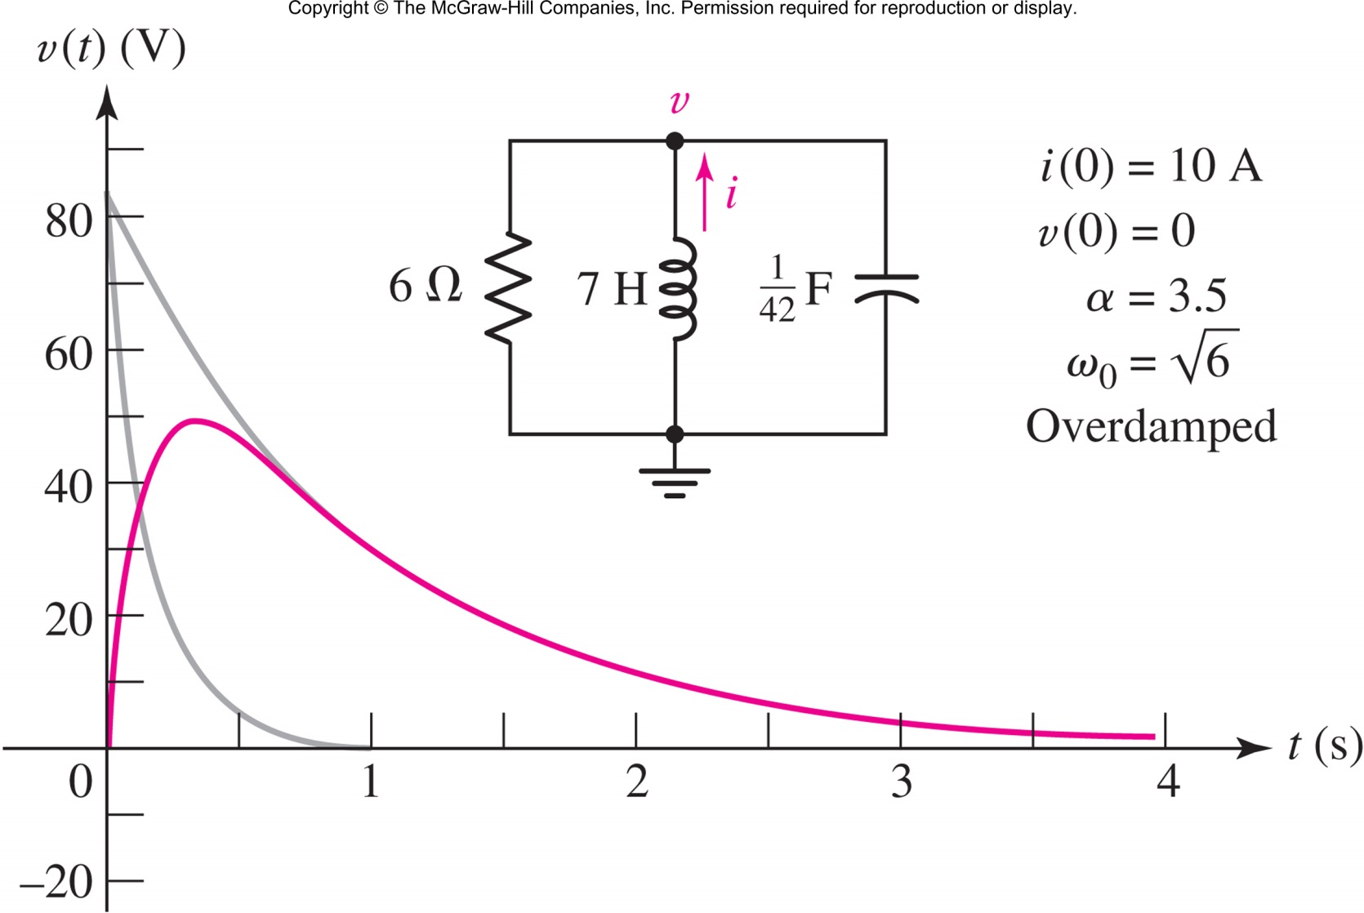
رسم پاسخ مدار در حالت میرای شدید

Slide 16
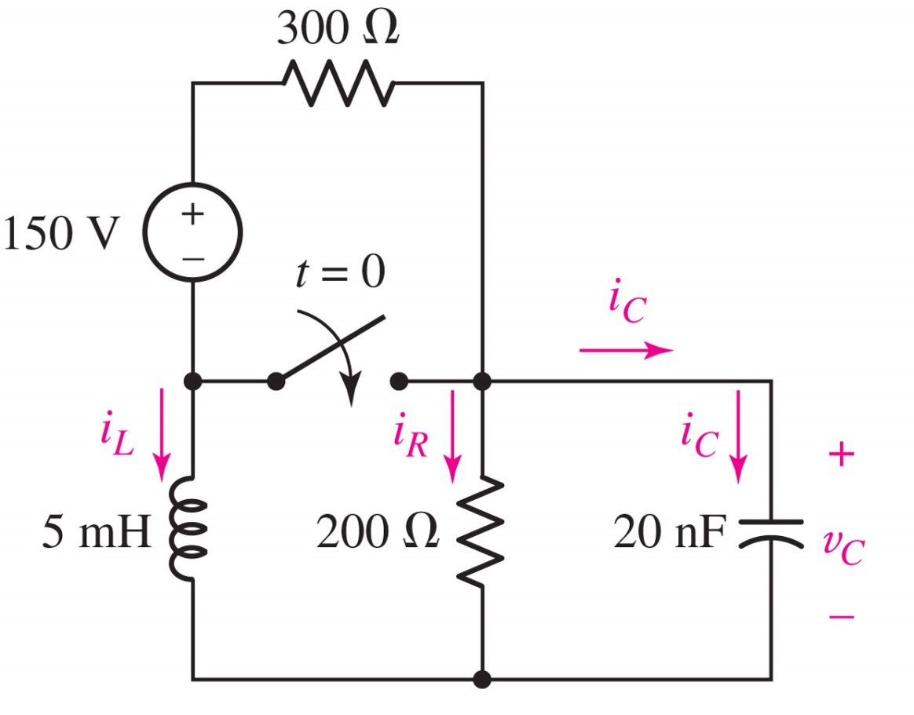

مدار RLC میرای شدید: مثال 2
نشان دهید $vC(t) = 80e^{−50000t}− 20e^{−200000t} V$

Slide 17
پاسخ میرای بحرانی (α=ω₀)
یک ریشه حقیقی مضاعف:
فرم پاسخ طبیعی به صورت زیر است:

Slide 18
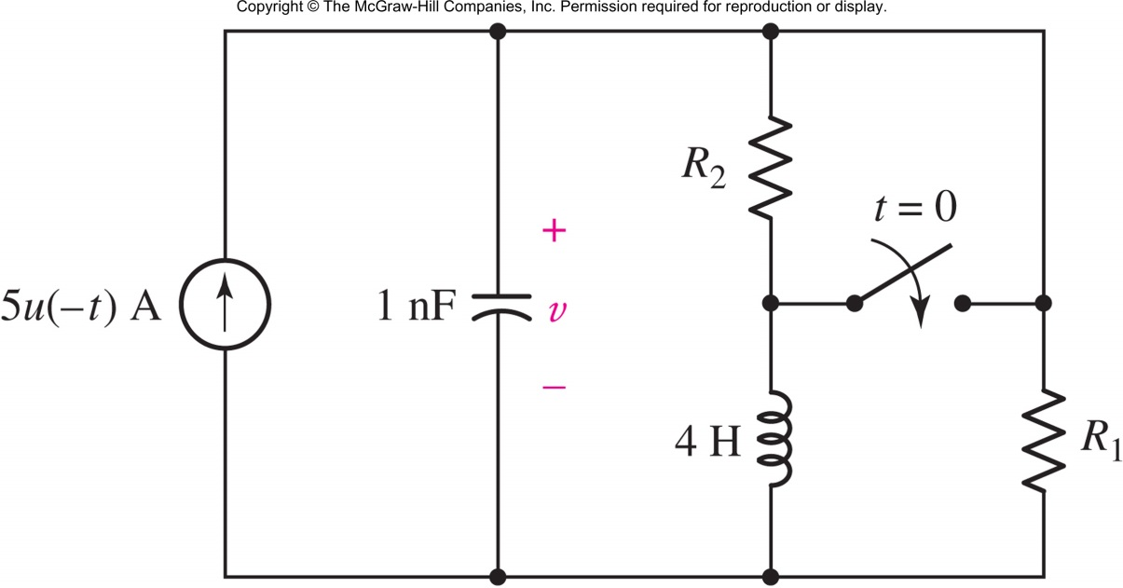

مدار RLC میرای بحرانی: مثال
با فرض $v\left(0^{+}\right)=2V$، $R_{1}$ و $R_{2}$ را طوری به‌دست آورید که پاسخ مدار میرای بحرانی باشد.
Answer: R₁ = 31.63 kΩ, R₂=0.4Ω

Slide 19
پاسخ میرای ضعیف (α<ω₀)
ریشه‌های مختلط مزدوج
با تعریف داریم:
فرم پاسخ میرای ضعیف:
یا به عبارت دیگر:

Slide 20
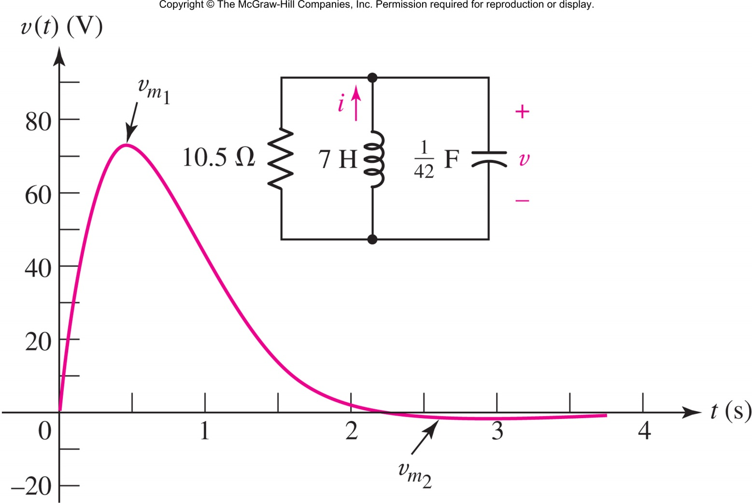

مدار RLC میرای ضعیف: مثال 1

Slide 21
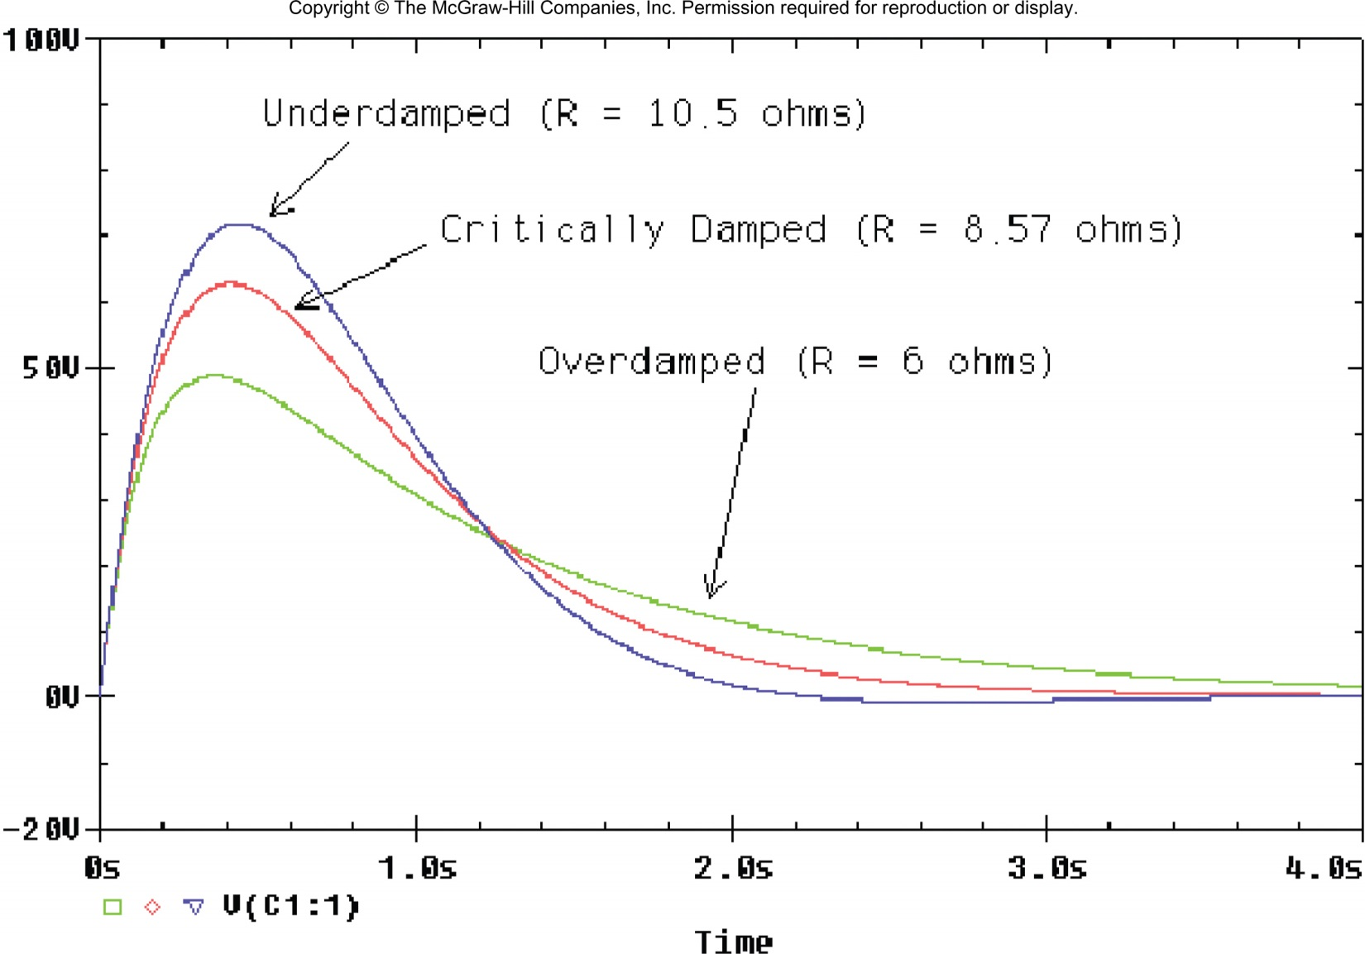
مقایسه پاسخ‌های مختلف

Slide 22
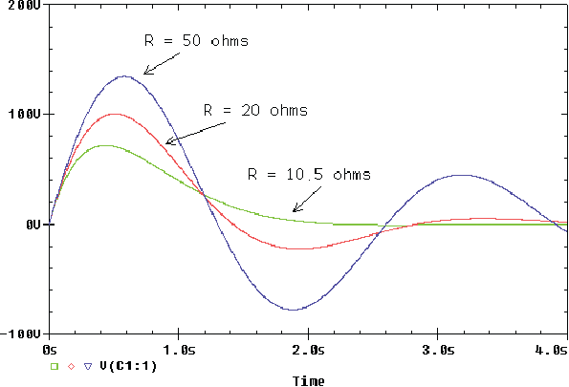

مقایسه پاسخ‌های مختلف
با افزایش R در مدار RLC موازی، ضریب میرایی $α$ کاهش یافته و روند میرایی کند می‌شود.

Slide 23
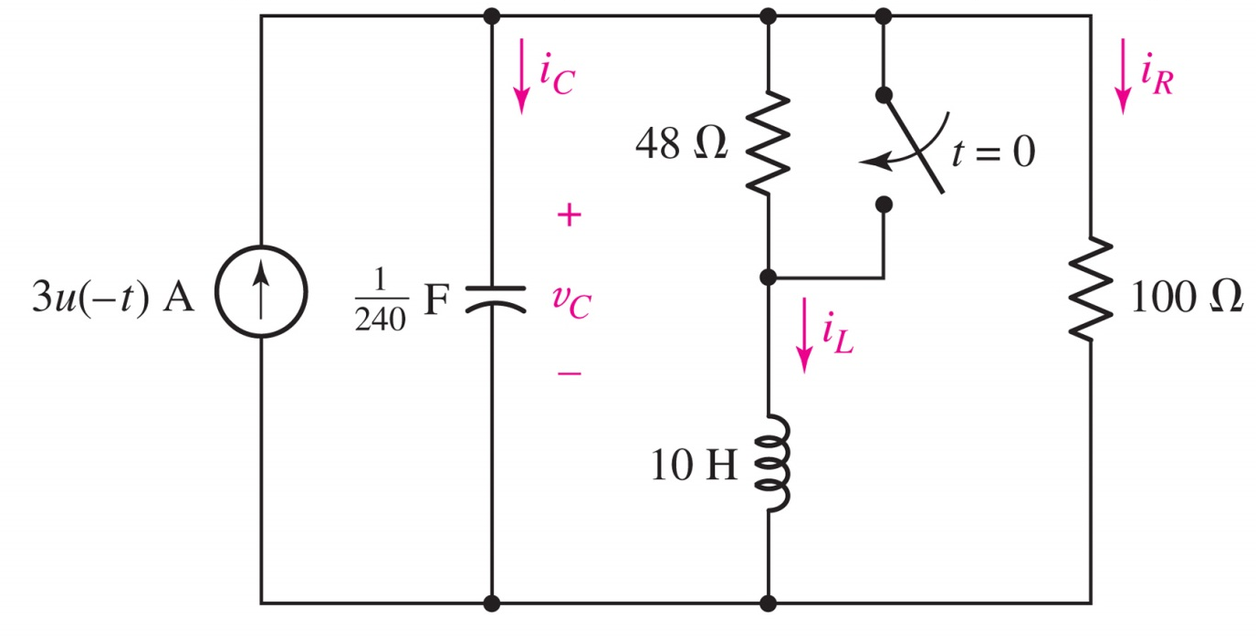
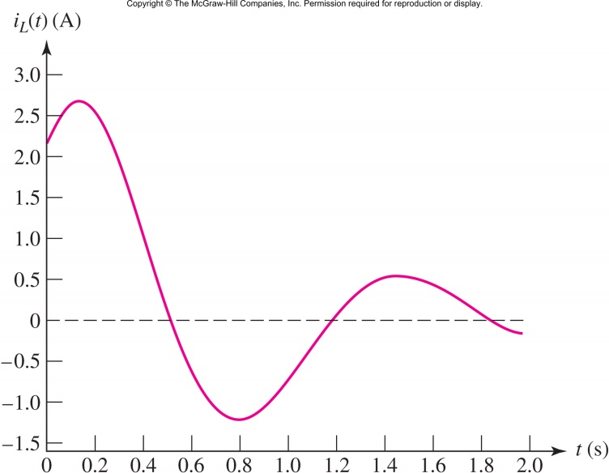

مدار RLC میرای ضعیف: مثال 2
نشان دهید $iL =e^{−1.2t} (2.03 cos⁡4.75t + 2.56 sin⁡4.75t)$

Slide 24
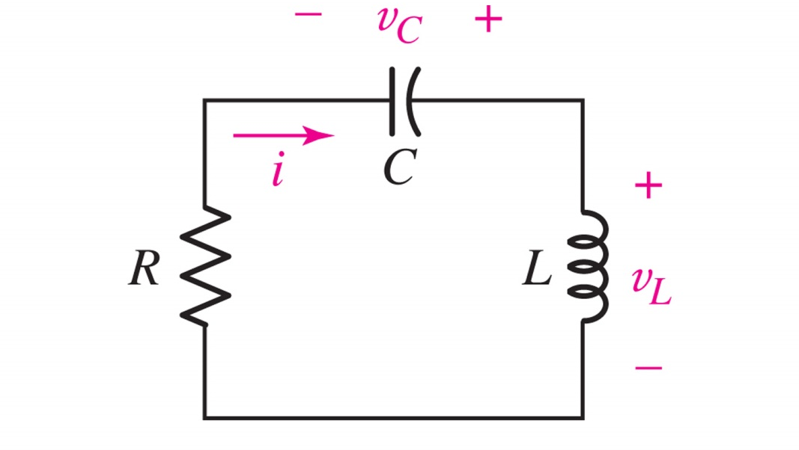
مدار RLC سری بدون منبع
با نوشتن KVL و مشتق‌گیری از آن داریم:
این مدار دوگان مدار RLC موازی است.

Slide 25
حل معادله مرتبه دوم برای یافتن پاسخ طبیعی
مانند مدار موازی، با حل معادله مشخصه زیر و یافتن ریشه‌ها شروع می‌کنیم:
ریشه‌ها:

Slide 26

سه حالت ممکن پاسخ طبیعی
تعریف ضریب میرایی و فرکانس تشدید:
میرای شدید ($α>ω_{0}$):
میرای بحرانی ($α=ω_{0}$):
میرای ضعیف ($α<ω_{0}$):

Slide 27
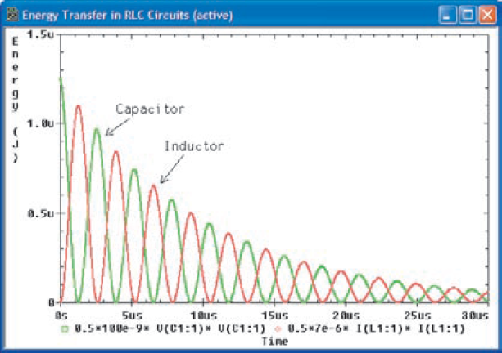


انتقال انرژی بین سلف و خازن در مدار RLC موازی
میرای ضعیف ($R=100 Ω$)
$$C=100nF, L=7μH$$

Slide 28
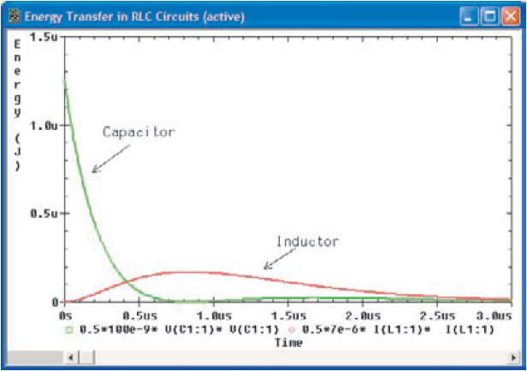


انتقال انرژی بین سلف و خازن در مدار RLC موازی
میرای بحرانی ($R=4.1833 Ω$)
$$C=100nF, L=7μH$$

Slide 29
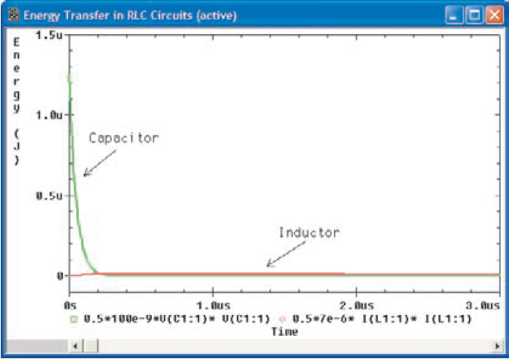


انتقال انرژی بین سلف و خازن در مدار RLC موازی
میرای شدید ($R=1 Ω$)
$$C=100nF, L=7μH$$

Slide 30
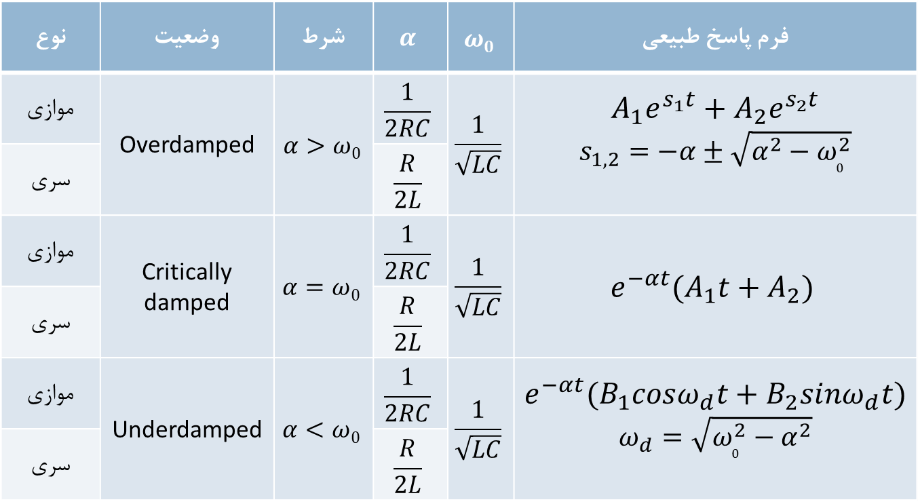
خلاصه مدارهای RLC بدون منبع
نوع | وضعیت | شرط | $$α$$ | $$ω0$$ | فرم پاسخ طبیعی
موازی | Overdamped | $$α>ω0$$ | $$\frac{1}{2RC}$$ | $$\frac{1}{\sqrt{LC}}$$ | $$A_{1}e^{s_{1}t}+A_{2}e^{s_{2}t}$$ $$s_{1,2}=−α±\sqrt{α^{2}−ω_{0}^{2}}$$
سری |  |  | $$\frac{R}{2L}$$
موازی | Critically damped | $$α=ω0$$ | $$\frac{1}{2RC}$$ | $$\frac{1}{\sqrt{LC}}$$ | $$e^{−αt}(A_{1}t+A_{2})$$
سری |  |  | $$\frac{R}{2L}$$
موازی | Underdamped | $$α<ω0$$ | $$\frac{1}{2RC}$$ | $$\frac{1}{\sqrt{LC}}$$ | $$e^{−αt}(B_{1}cosω_{d}t+B_{2}sinω_{d}t)$$ $$ω_{d}=\sqrt{ω_{0}^{2}−α^{2}}$$
سری |  |  | $$\frac{R}{2L}$$

Slide 31

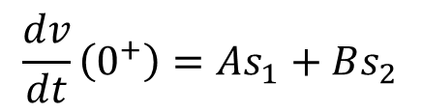
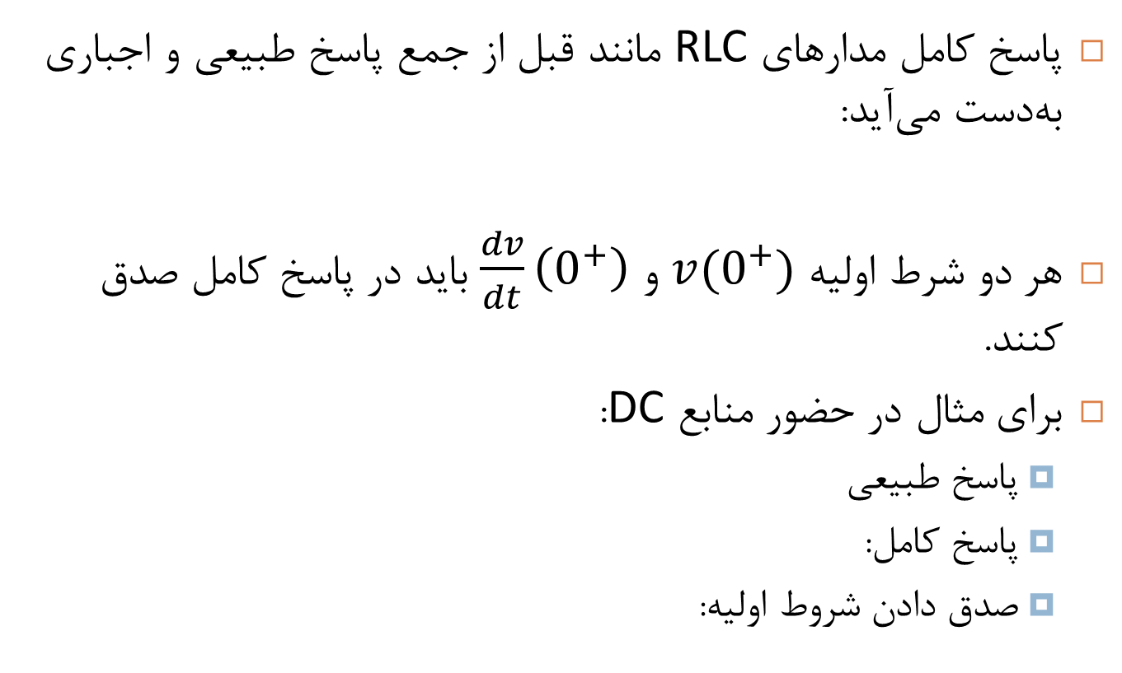



پاسخ کامل
پاسخ کامل مدارهای RLC مانند قبل از جمع پاسخ طبیعی و اجباری به‌دست می‌آید:
هر دو شرط اولیه $v(0^{+})$ و $\frac{dv}{dt}\left(0^{+}\right)$ باید در پاسخ کامل صدق کنند.
برای مثال در حضور منابع DC:
پاسخ طبیعی
پاسخ کامل:
صدق دادن شروط اولیه:
$$v\left(t\right)=vn\left(t\right)+vf\left(t\right)$$
$$vn\left(t\right)= Ae^{s_{1}t}+Be^{s_{2}t}$$
$$v\left(t\right)=K+Ae^{s_{1}t}+Be^{s_{2}t}$$
$$\frac{dv}{dt}\left(0^{+}\right)=As_{1}+Bs_{2}$$
$$v\left(0^{+}\right)=V_{f}+A+B,$$

Slide 32
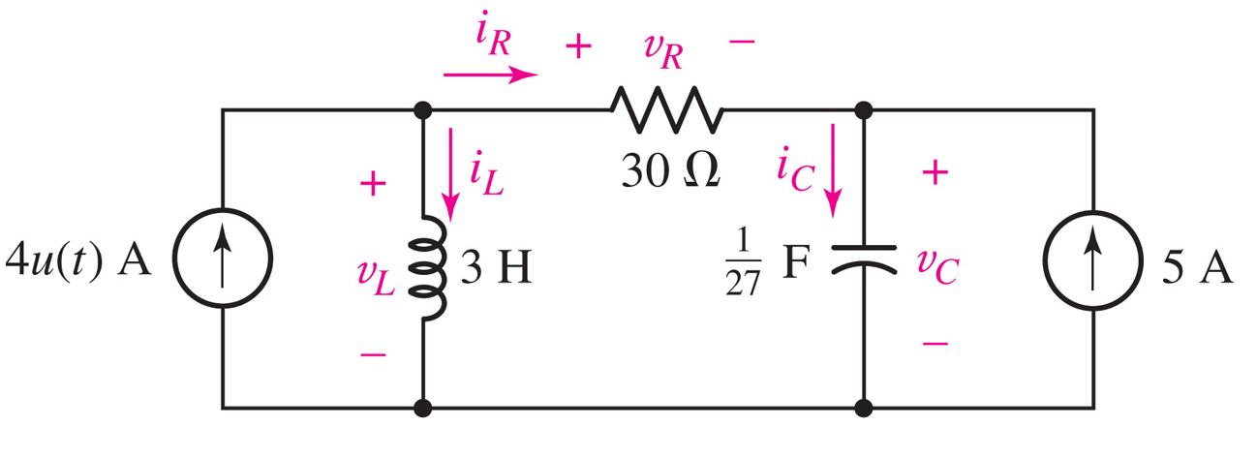

نحوه محاسبه شروط اولیه: مثال
مقادیر اولیه جریان‌ها و ولتاژهای نام‌گذاری شده را در $0^{+}$ و $0^{−}$ به‌دست آورید.
پاسخ:
i_{R}(0⁻) = −5 A v_{R}(0⁻) = −150 V i_{R}(0⁺) = −1 A v_{R}(0⁺) = −30 V
i_{L} (0⁻) = 5 A v_{L} (0⁻) = 0 V i_{L} (0⁺) = 5 A v_{L} (0⁺) = 120 V
i_{C}(0⁻) = 0 A v_{C}(0⁻) = 150 V i_{C}(0⁺) = 4 A v_{C}(0⁺) = 150 V

Slide 33
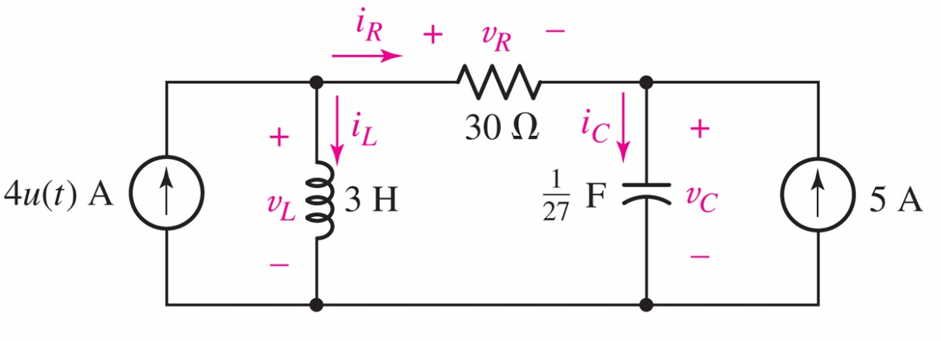
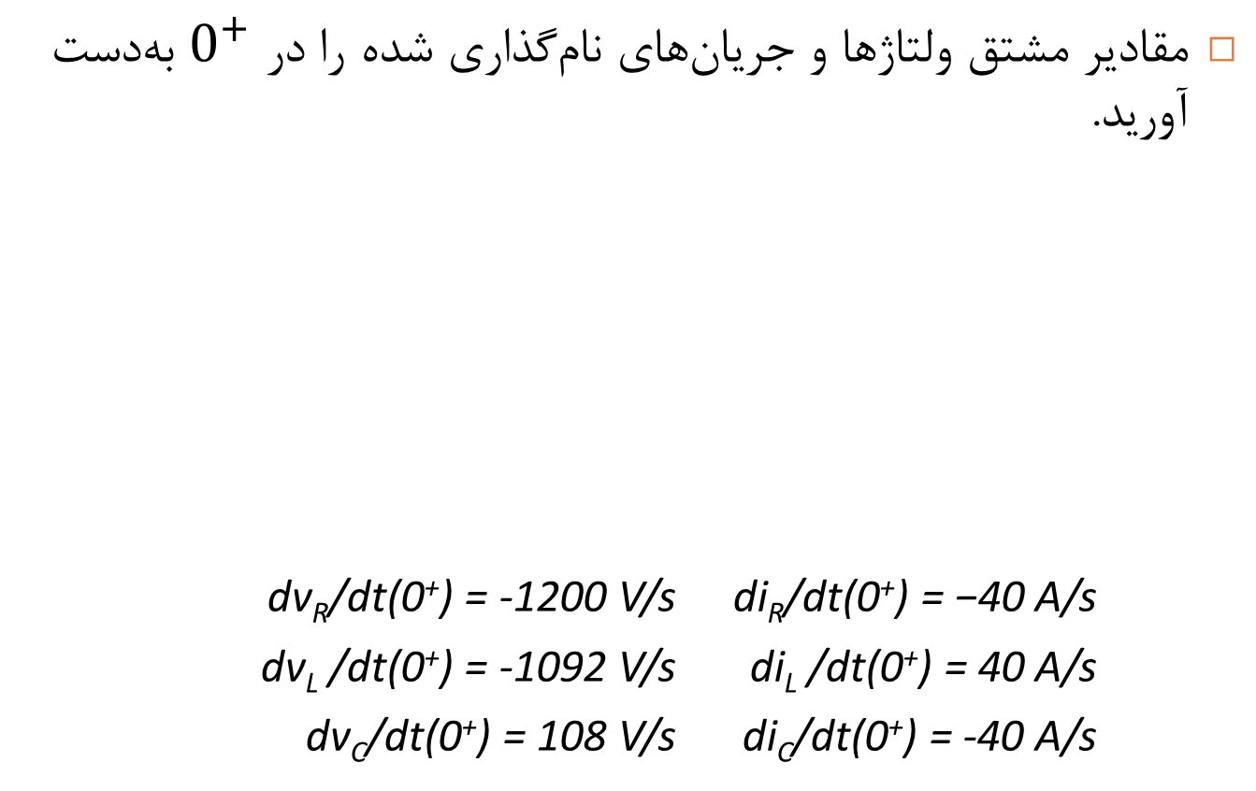
نحوه محاسبه مقادیر اولیه مشتقات: مثال
مقادیر مشتق ولتاژها و جریان‌های نام‌گذاری شده را در $0^{+}$ به‌دست آورید.
di_{R}/dt(0⁺) = −40 A/s dv_{R}/dt(0⁺) = -1200 V/s
di_{L} /dt(0⁺) = 40 A/s dv_{L} /dt(0⁺) = -1092 V/s
di_{C}/dt(0⁺) = -40 A/s dv_{C}/dt(0⁺) = 108 V/s

Slide 34

محاسبه پاسخ کامل: مثال
نشان دهید برای t>0 داریم:
$$vC(t) = 150 + 13.5(e^{−t}−e^{−9t} ) volts$$

Slide 35
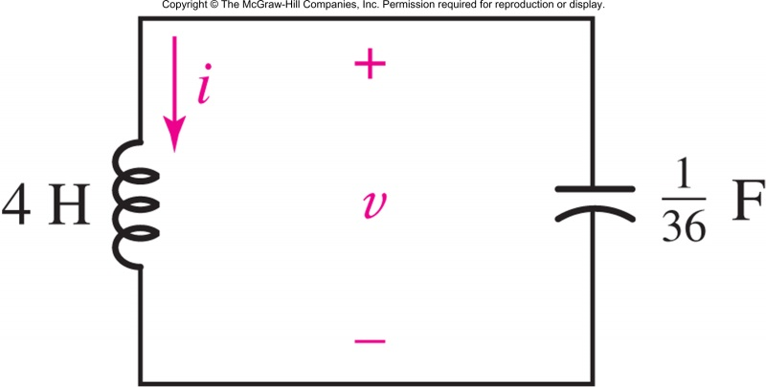
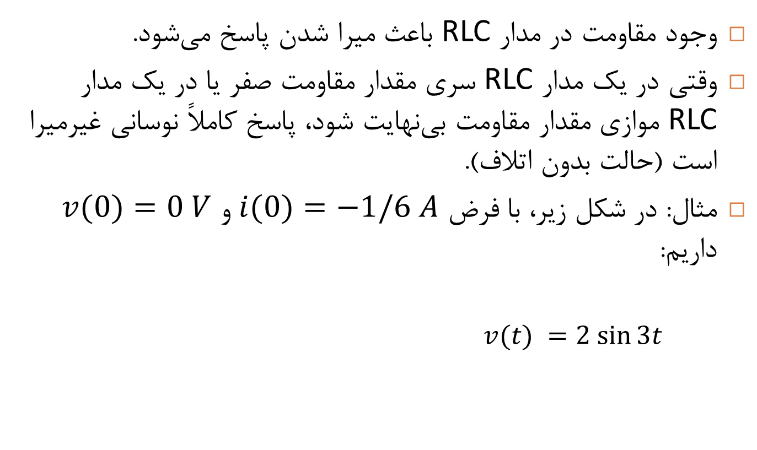
مدار LC بدون اتلاف
وجود مقاومت در مدار RLC باعث میرا شدن پاسخ می‌شود.
وقتی در یک مدار RLC سری مقدار مقاومت صفر یا در یک مدار RLC موازی مقدار مقاومت بی‌نهایت شود، پاسخ کاملاً نوسانی غیرمیرا است (حالت بدون اتلاف).
مثال: در شکل زیر، با فرض $i(0)=−1/6 A$ و $v(0)=0 V$ داریم:
$v(t) =2 sin⁡3t$

Slide 36
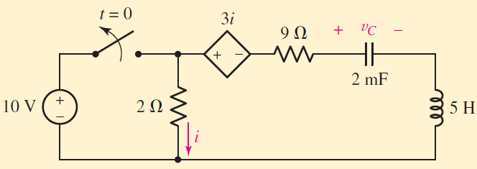

تمرین کلاسی 1
نشان دهید:
$$v_{C}\left(t\right)=−e^{−0.8t}\left(5\cos{9.97t}+0.4\sin{9.97t}\right)V$$

Slide 37
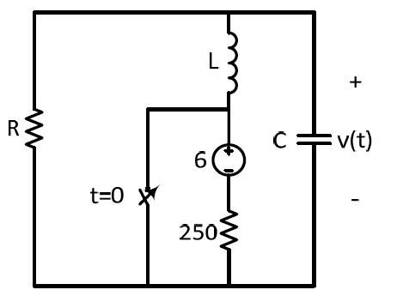

تمرین کلاسی 2
کلید در زمان $t=0$ بسته می‌شود. $R$، $L$ و $C$ را طوری بیابید که:
$$v\left(t\right)=5e^{−400t}cos(300t)$$

Slide 38
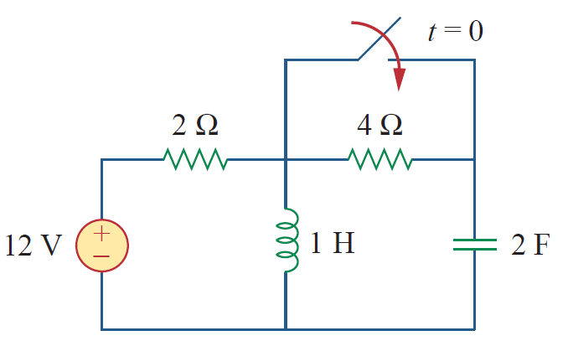

تمرین کلاسی 3
$vc(t)$ را بیابید.

